Slide 1
Fruktpåse = Papperspåse för matavfall
Rapport 2019:05
2019-02-26

Slide 2
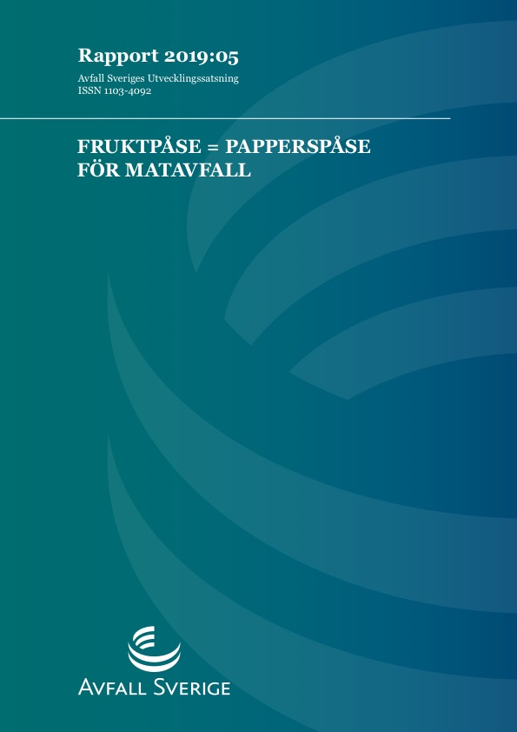
Genomförare:
Eva B Nilsson, Hudiksvalls kommun
Projektledare:
Eva B Nilsson, Hudiksvalls kommun
Finansiär(er):
Avfall Sveriges Utvecklingssatsning, Hudiksvallskommun samt Stora COOP Hudiksvall

Slide 3
Bakgrund
Kommunens papperspåsar för matavfall används traditionellt bara en gång.
Kan mängden plast i samhället förebyggas genom att ersätta fruktpåsarna i plast med papperspåsar?
Projektet har undersökt om samma papperspåse fungerar från butikens frukthyllor, hem och sedan som påse för matavfall.
Kunddialog i COOP-butiken
Uppföljande digital undersökning

Slide 4
Resultat
95 % av de tillfrågade kunderna tycker att det fungerar bra att köpa frukt i en påse för matavfall.
99,5 % av kunderna svarade att påsen höll hela vägen hem
87,5 % av kunderna använde papperspåsen från affären till matavfallet.
90 % av kunderna tyckte att det gick bra att förvara papperspåsen hemma tills de skulle använda den igen.

Slide 5
Slutsatser
Butiker vill arbeta mer miljövänligt med papperspåsar.
Den mottagande rötningsanläggningen är positiva till att påsar får längre livslängd. Dock fungerar det inte att behandla påsar med klisterlappar (prislapp).
Det krävs kommunikation för att ändra kundernas beteende.
Risker med att erbjuda påsar för matavfall i fruktdiskar presenteras i rapporten.

Slide 6
Rapportinformation
Rapporten finns för nedladdning (kostnadsfritt för Avfall Sveriges medlemmar) från www.avfallsverige.se
Mer information om detta projekt kan du få från:
Jon Djerf, rådgivare för materialåtervinning, insamling och transport
Tel. 070-526 35 27, e-post: jon.djerf@avfallsverige.se
Läs mer om matavfallsinsamling:
Rapport 2017:35 - Viktiga egenskaper för insamlingspåsar för matavfall
Rapport 2016:03 – Insamling av matavfall i flerbostadshus – goda exempel från kommuner och allmännyttiga bostadsföretag

